Slide 1

স্বাগত
সবাইকে

Slide 2


পরিচিতি
উপস্থাপনায়
বিষয়
মোহাম্মদ আব্দুল মজিদ মিঞা
শ্রেণি – ষষ্ঠ
সহকারি শিক্ষক গণিত
বিষয় – বিজ্ঞান
কামাল বাজার ফাজিল মাদরাসা
অধ্যায় – দ্বিতীয়
বিশ্বনাথ , সিলেট ।
০১৭২০-৫৬৫২৫২
Notes:
ছবিতে কি দেখতে পাচ্ছ? ২ এর দুইটি গুণিতক বল । ২, ৪ । ৬ এর দুইটি গুণনীয়ক বল । ২ , ৩ ।

Slide 3
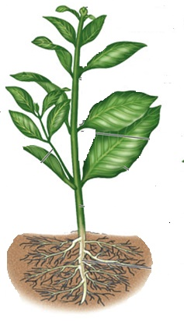


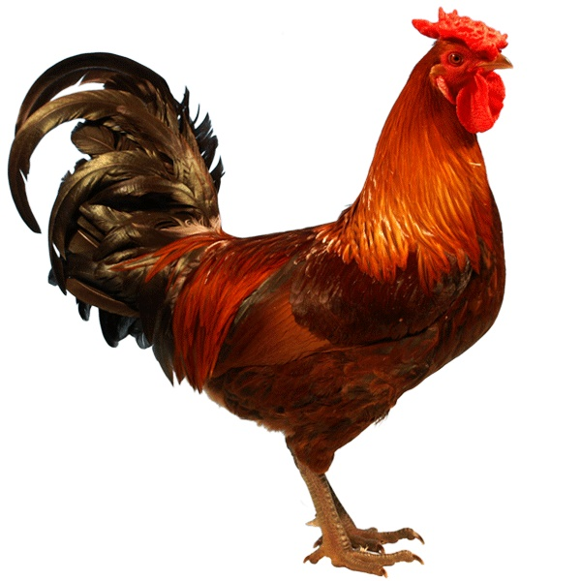
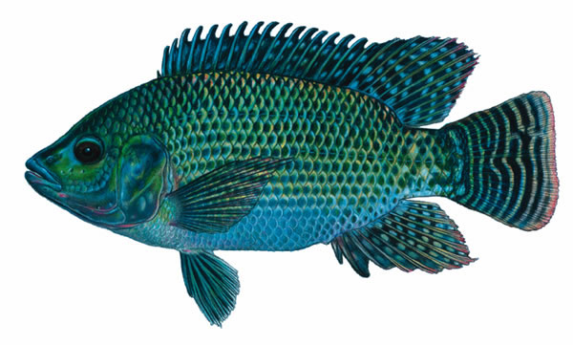

বলতো, জীবকে কি দিয়ে পৃথক করা যায় ?
শিক্ষার্থীরা, নিচের চিত্রগুলো পর্যবেক্ষণ করে বল এ গুলো কেমন বস্তু ?
চিত্রের সবগুলো বস্তুই জড়।
জীবকে তার বৈশিষ্ট্য দিয়ে পৃথক করা যায়।
চিত্রের সবগুলো বস্তুই জীব।

Slide 4
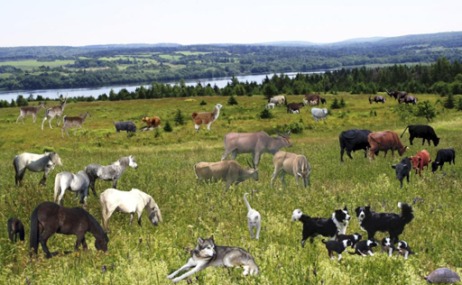
আজকের আলোচ্য পাঠ – জীবের প্রধান বৈশিষ্ট্য

Slide 5
শিখনফল
এই পাঠ শেষে শিক্ষার্থীরা ...
জীবের প্রধান প্রধান বৈশিষ্ট্য ব্যাখ্যা করতে পারবে ,
বৈশিষ্ট্যের আলোকে জীবজগতের শ্রেণিকরণ করতে পারবে ।
জীবজগৎ কী তা বলতে পারবে ,

Slide 6

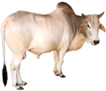

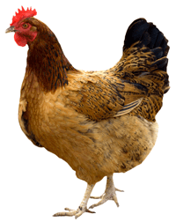
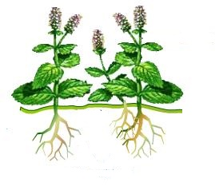
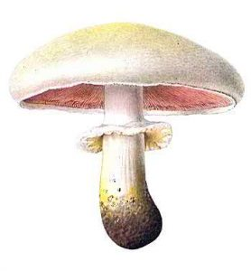
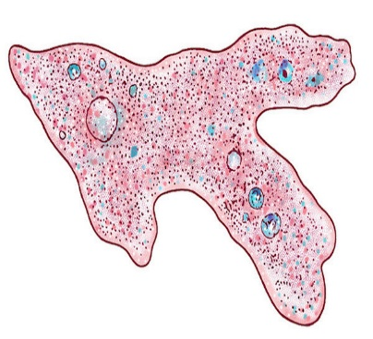
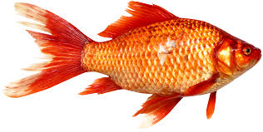
প্রিয় শিক্ষার্থীরা, নিচের ছবিগুলো মনোযোগ সহকারে লক্ষ কর।
মানুষ
বাঘ
গরু
মুরগী
মাছ
উদ্ভিদ
ব্যাঙের ছাতা
অ্যামিবা
ছবির সবগুলো বস্তুরই জীবন আছে। তাই এরা সকলেই জীব।
সকল প্রকার জীব নিয়ে গঠিত হয়েছে জীবজগৎ ।

Slide 7

একক কাজ
জীবজগৎ কী ব্যাখ্যা কর ?

Slide 8
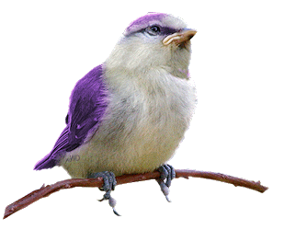

জীবের প্রধান প্রধান বৈশিষ্ট্য
জড়
চলনঃ- জীব নিজের ইচ্ছায় নড়াচড়া করতে পারে কিন্তু জড় তা পারে না।

Slide 9
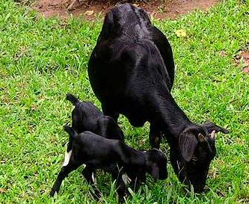
জীবের প্রধান প্রধান বৈশিষ্ট্য
জড়
পুষ্টিঃ- প্রতিটি জীবই খাদ্য গ্রহণ করে জীবন ধারণ করে কিন্তু জড় তা করে না।

Slide 10
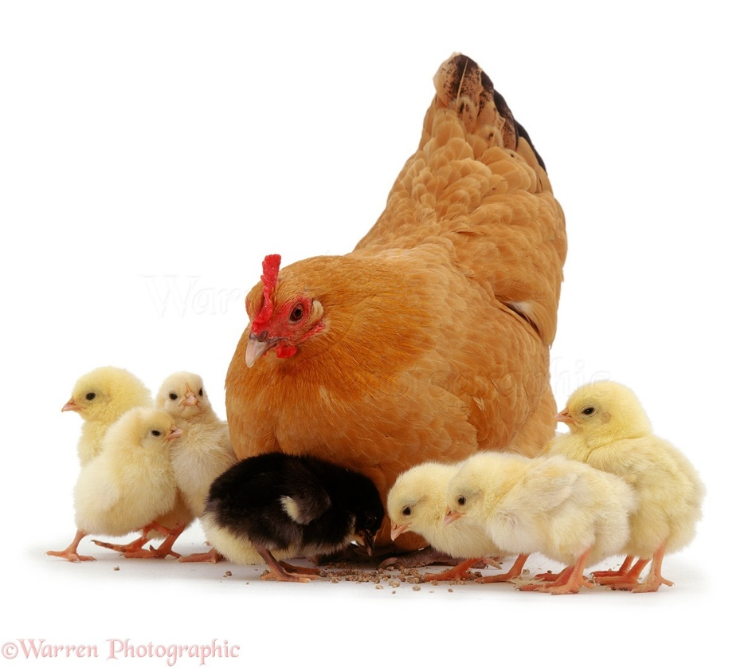
জীবের প্রধান প্রধান বৈশিষ্ট্য
জড়
প্রজননঃ- প্রতিটি জীবই বংশবৃদ্ধি করে কিন্তু জড় তা করে না।

Slide 11
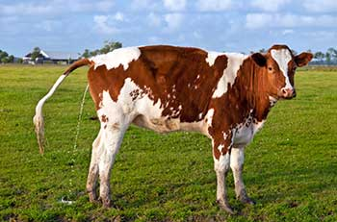
জীবের প্রধান প্রধান বৈশিষ্ট্য
জড়
রেচনঃ-প্রতিটি জীবই বিশেষ প্রক্রিয়ায় বর্জ্য ত্যাগ করে কিন্তু জড় তা করে না।

Slide 12

জীবের প্রধান প্রধান বৈশিষ্ট্য
জড়
অনুভূতিঃ- জীবকে আঘাত করলে ব্যাথা পায় কিন্তু জড় তা পায় না।

Slide 13
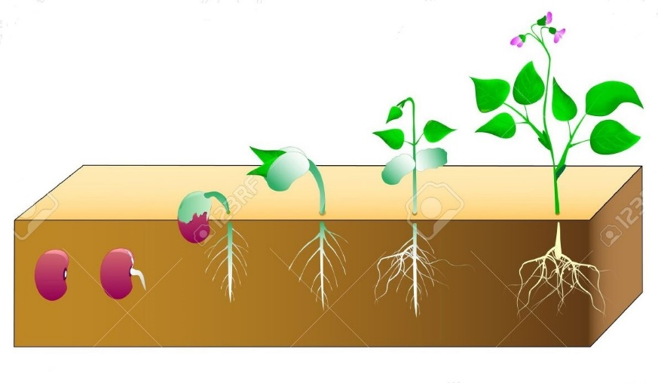
জীবের প্রধান প্রধান বৈশিষ্ট্য
জড়
বৃদ্ধিঃ-প্রতিটি জীব জন্মের পর থেকে ধীরে ধীরে বৃদ্ধি পায় কিন্তু জড় বৃদ্ধি পায় না।

Slide 14

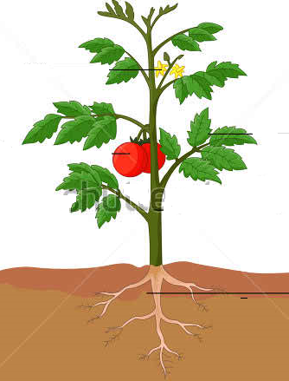
জোড়ায় কাজ
চিত্রের উদ্ভিদে জীবের কী কী বৈশিষ্ট্য আছে ?

Slide 15
জীবজগতকে তাদের বৈশিষ্ট্যের ভিত্তিতে পাঁচটি রাজ্যে ভাগ করা হয়েছে ।
রাজ্য-১
মনেরা
রাজ্য-২
প্রোটিস্টা
রাজ্য-৩
ফানজাই
রাজ্য-৪
প্লান্টি
রাজ্য-৫
এ্যানিমেলিয়া

Slide 16
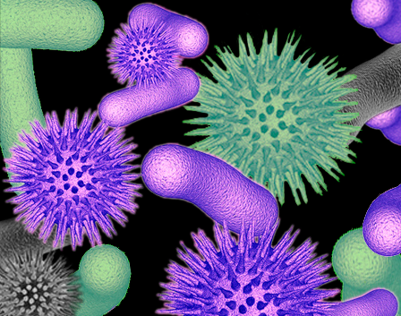
রাজ্য-১ ( মনেরা )
জীবটি এককোষী এবং কোষে সুগঠিত নিউক্লিয়াস থকে না । এরা
খুবই ক্ষুদ্র অণুবীক্ষণ যন্ত্র ছাড়া দেখা যায় না। যেমন-রাইজোবিয়াম

Slide 17
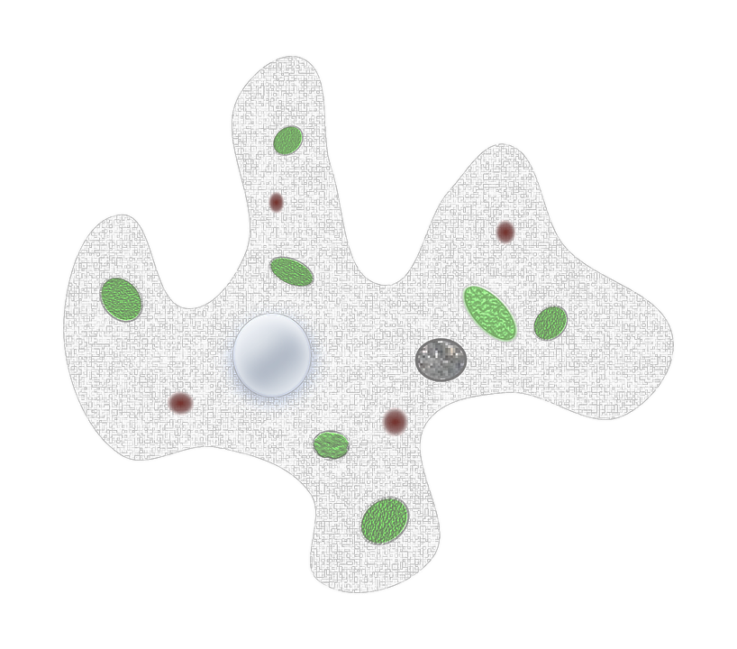
রাজ্য-২ ( প্রোটিস্টা )
জীবটি এককোষী বা দলবদ্ধভাবে থাকতে পারে। কোষে সুগঠিত নিউক্লিয়াস থকে । যেমন- অ্যামিবা,ইউগ্লেনা ইত্যাদি ।

Slide 18
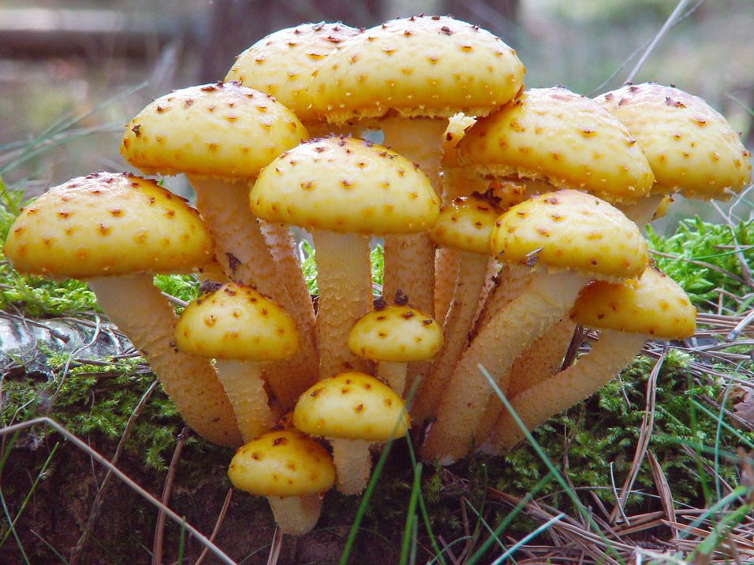
রাজ্য-৩ ( ফানজাই বা ছত্রাক )
জীবটি এককোষী বা বহুকোষী হয়। কোষে সুগঠিত নিউক্লিয়াস থাকে। দেহে ক্লোরোফিল নেই, তাই এরা পরভোজী। যেমন- ইস্ট,মাশরুম, পেনিসিলিয়াম ইত্যাদি ।

Slide 19
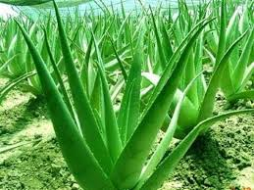
রাজ্য-৪ ( প্লান্টি )
জীবটি এককোষী বা বহুকোষী হতে পারে। কোষপ্রাচীর সেলুলোজ দ্বারা নির্মিত । এরা স্বভোজী । কোষে সুগঠিত নিউক্লিয়াস থাকে । যেমন-ফার্ন, আম, জাম ইত্যাদি ।

Slide 20
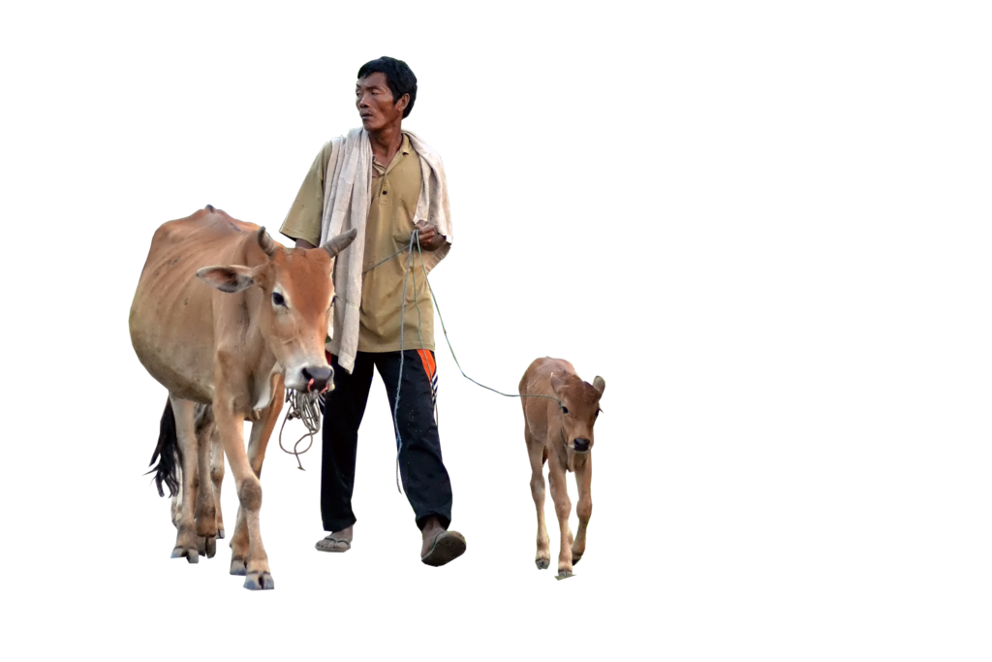
রাজ্য-৫ ( এ্যানিমেলিয়া )
জীবটি বহুকোষী । কোষপ্রাচীর সেলুলোজ দ্বারা নির্মিত নয়। সাধারণত এ কোষগুলোতে প্লাস্টিড থকে না। তাই খাদ্যের জন্য উদ্ভিদের উপর নির্ভরশীল। যেমন-মানুষ, গরু পাখি, মাছ ইত্যাদি ।

Slide 21
দলগত কাজ
পাঁচটি এ্যানিমেলিয়া রাজ্যের জীবের নাম লিখ ।
পাঁচটি প্লান্টি রাজ্যের জীবের নাম লিখ ।
পাঁচটি ফানজাই রাজ্যের জীবের নাম লিখ ।

Slide 22
মূল্যায়ন
১. জীব কাকে বলে ?
২. মাশরুম কোন রাজ্যের সদস্য ?
ক. মনেরা
খ. প্লান্টি
গ.প্রোটিস্টা
ঘ.ফানজাই
৩. ফার্ন জাতীয় উদ্ভিদ -
i) স্বভোজী ii) এক বা বহুকোষী iii) নিউক্লিয়াসবিহীন
নিচের কোনটি সঠিক ?
ক. i, ii
খ. i, iii
গ. ii, iii
ঘ. i, ii, iii

Slide 23
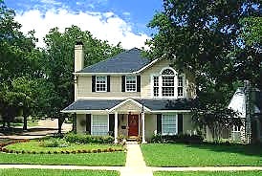
বাড়ির কাজ
জীবজগতের শ্রেণিবিভাগের মধ্যে কোনটিকে তোমার কাছে উন্নত বলে মনে হয় ? যুক্ত সহকারে লিখ।

Slide 24

ধন্যবাদ
সবাইকে

